Slide 1
מערכת שיעורים למגזר החרדי
שיעור עברית לכתה ד'
נושא השיעור: קטע מידע "יִצּוּר הַלֶחֶם"
עם המורה: חגי מושקוביץ
כתיבה: יוכבד אטיה

Slide 2
מה נלמד היום?
נכיר את תהליך יצור הלחם
נשווה בין תהליך טחינת החיטה בימים עברו והיום
נלמד מילה חדשה
נכיר את התבנית של מילים המציינות כלים ומכשירים ונכיר את צורת הניקוד שלהם
נסמן פעלים בזמן הווה
Notes:
שלום לכם ילדים יקרים,
שמי חגי אני מלמד בתלמוד תורה גמרא, משנה ועברית ואני שמח ללמד אתכם היום.
מה נלמד היום?
נקרא קטע מידע המתאר את תהליך יצור הלחם
נשווה בין תהליך טחינת החיטה בימים עברו והיום
נלמד מילה חדשה
נכיר את התבנית של מילים המציינות כילים ומכשירים ונכיר את צורת הניקוד שלהן
נסמן פעלים בזמן הווה

Slide 3
מה להביא לשיעור?
Notes:
לפני שנתחיל, הצטיידו במחברת ובכלי כתיבה.
אני ממתין לכם - (אבקש להוסיף שעון עצר - 30 שניות)
מוכנים? נתחיל

Slide 4
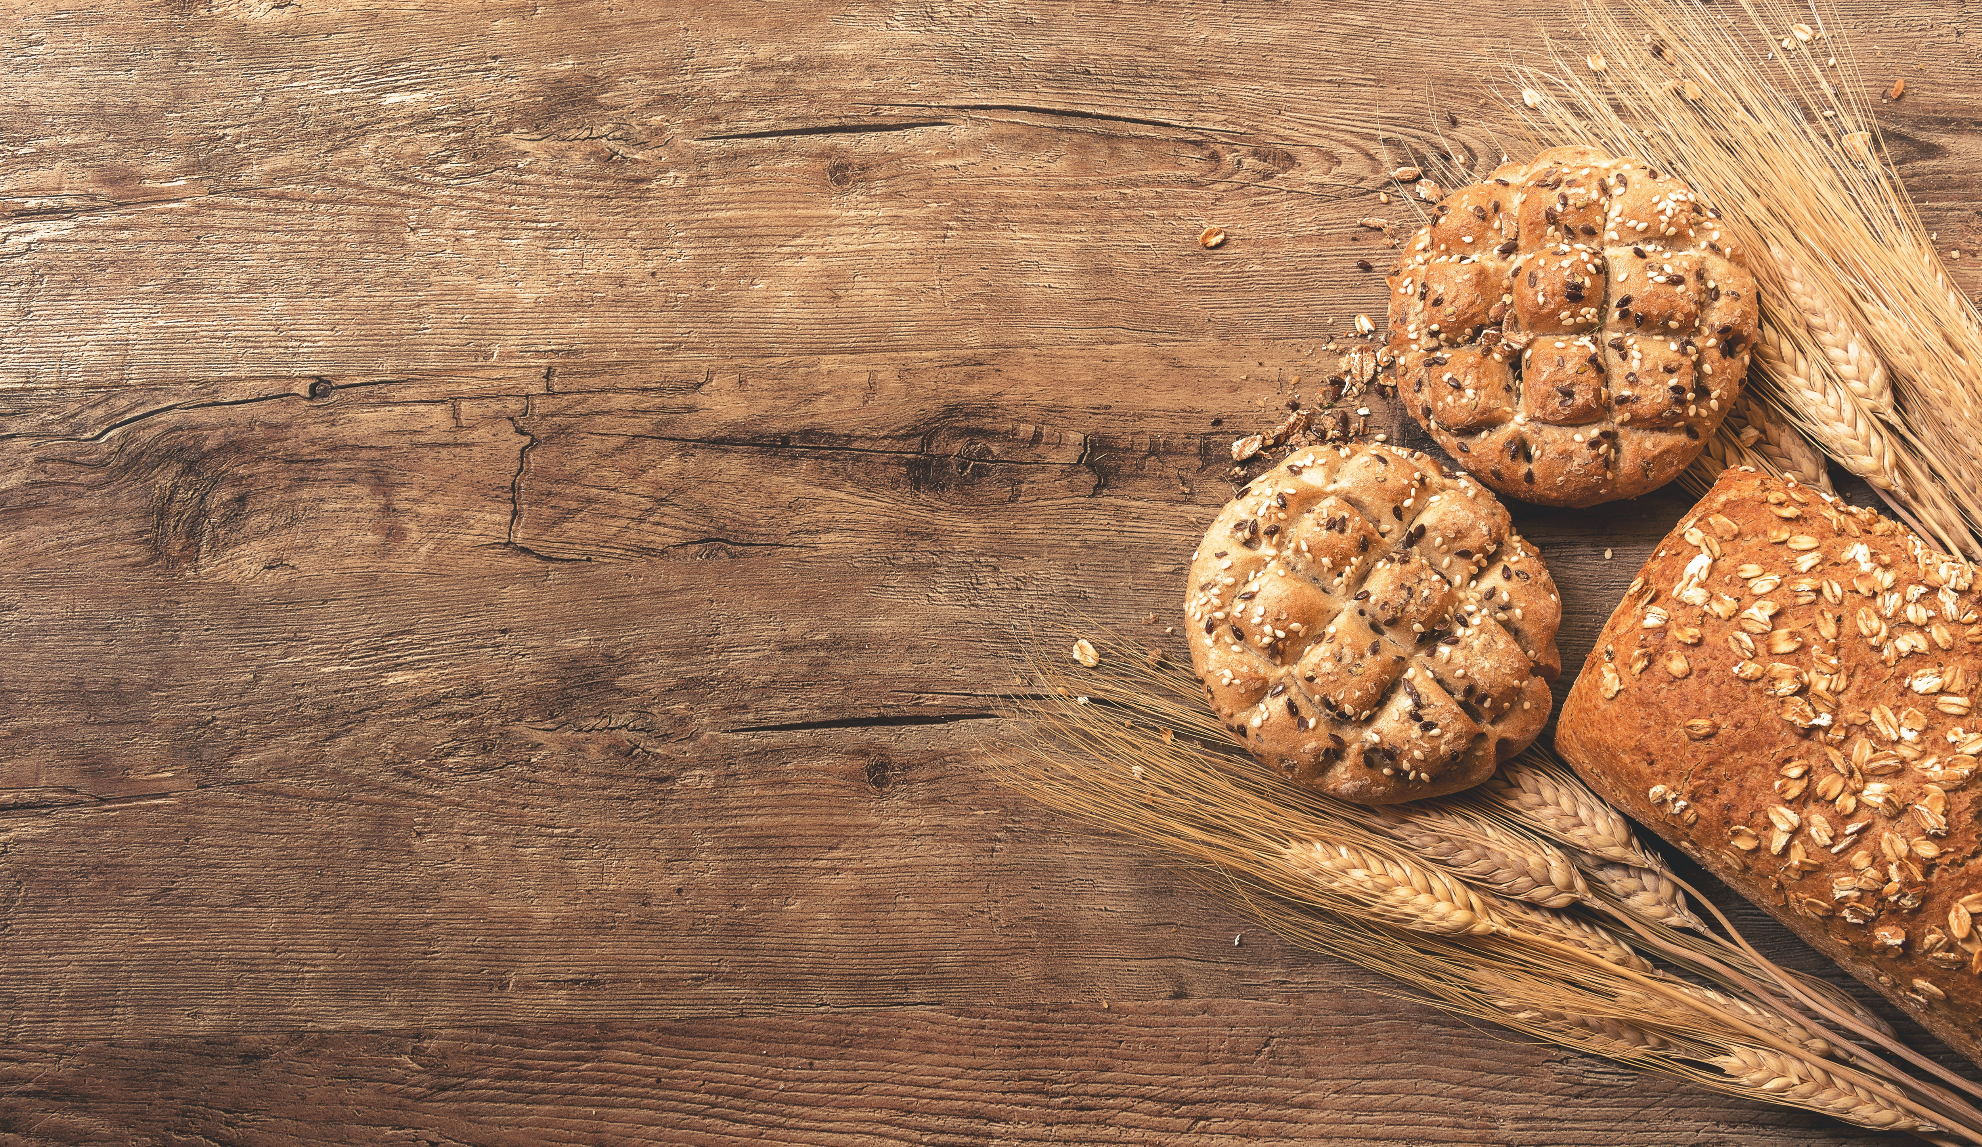
עכשיו קוראים קטע מידע- פסקה ראשונה
יִצּוּר הַלֶּחֶם
הלחם הוא אחד מן הַמְּזוֹנוֹת החשובים ביותר של האדם. בגלל חֲשִׁיבוּתוֹ, מברכים עליו ברכה מיוחדת "המוציא לחם מן הארץ".
הלחם מְיוּצר בתהליך פשוט מאוד, שבו טוֹחֲנים חיטה לְקֶמח, מערבבים את הקמח במים וּשְׁמָרים, ויוצרים בּצק. מן הבצק מְכִינִים את כִּיכְּרוֹת הלחם ואופים אותן בְּתנורים הַמְיוּעֲדים לכך. תַּהֲלִיךְ הַיִּצּוּר של הלחם מתחיל בטחינת גּרְגְרֵי הַחִיטָּה וַהֲפִיכתם לקמח.
Notes:
(המורה קורא)

Slide 5
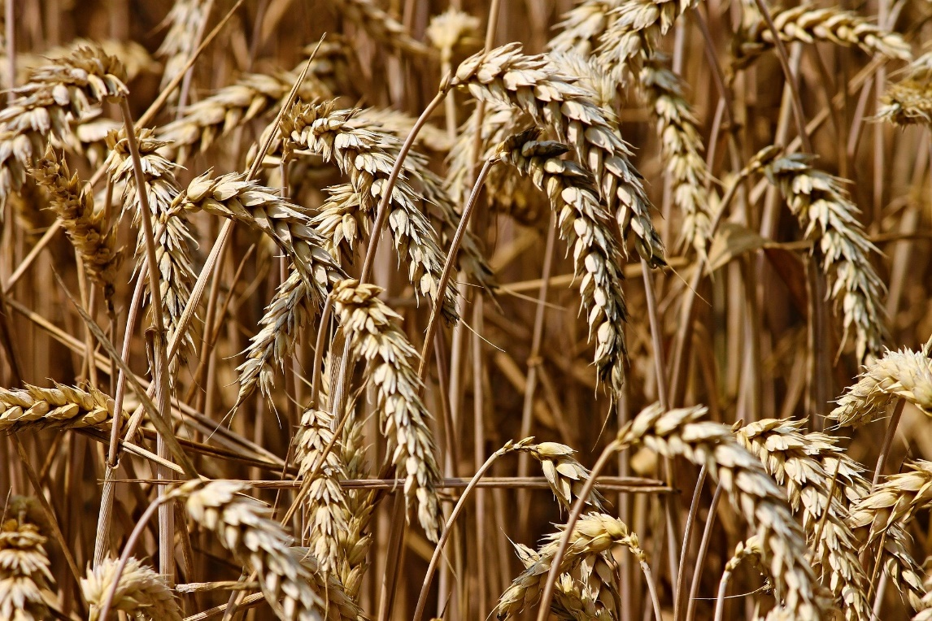
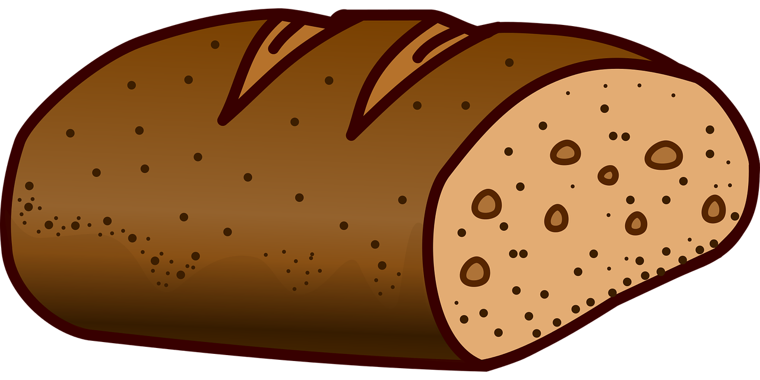
כותבים רצף של פעולות
תהליך ייצור הלחם
Image by Manfred Richter from Pixabay
Image by OpenClipart-Vectors from Pixabay
Notes:
ילדים, לפניכם תרשים זרימה שיעזור לנו להבין את רצף הפעולות בתהליך הכנת הלחם.
השלימו במחברת את הפעולות להכנת לחם לפי סדר. כל פעולה בשורה נפרדת.
נראה לכם שוב את הקטע שבו מופיעות הפעולות כדי שתוכלו להיעזר בו.
אמתין לכם 2 דקות
(ממתין....)

Slide 6
עכשיו קוראים קטע מידע- פסקה ראשונה
יִצּוּר הַלֶּחֶם
הלחם הוא אחד מן הַמְּזוֹנוֹת החשובים ביותר של האדם. בגלל חֲשִׁיבוּתוֹ, מברכים עליו ברכה מיוחדת "המוציא לחם מן הארץ".
הלחם מְיוּצר בתהליך פשוט מאוד, שבו טוֹחֲנים חיטה לְקֶמח, מערבבים את הקמח במים וּשְׁמָרים, ויוצרים בּצק. מן הבצק מְכִינִים את כִּיכְּרוֹת הלחם ואופים אותן בְּתנורים הַמְיוּעֲדים לכך. תַּהֲלִיךְ הַיִּצּוּר של הלחם מתחיל בטחינת גּרְגְרֵי הַחִיטָּה וַהֲפִיכתם לקמח.
Notes:
(המורה קורא)

Slide 7
כותבים רצף של פעולות
תהליך ייצור הלחם
טוחנים את גרגרי החיטה
מערבבים קמח במים ושמרים
לשים בצק
מכינים כיכרות לחם
אופים את הלחם בתנור
Notes:
יפה ילדים,
אני מבין שהשלמתם במחברת את כל הפעולות לפי הסדר.
לפניכם תרשים הזרימה של תהליך יצור הלחם.
הבה ונבדוק ביחד.
(קורא בקול)

Slide 8
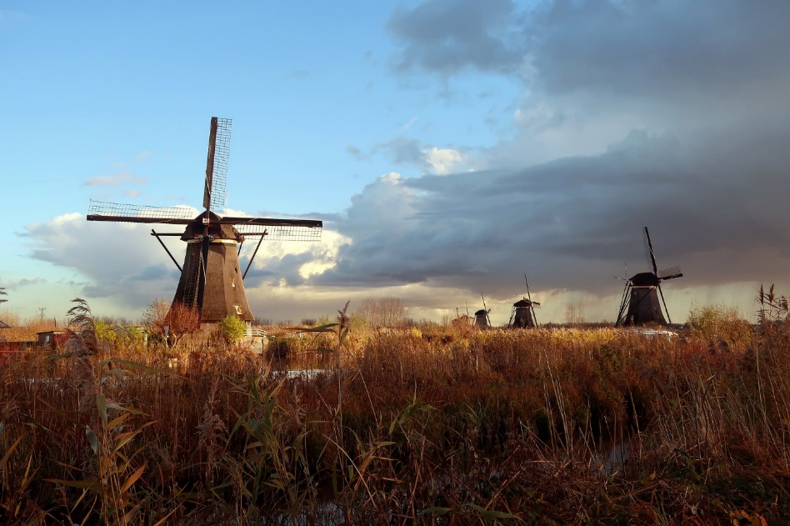
עכשיו קוראים קטע מידע- פסקה שניה
בימים עברו, הַחִיטָּה נִטְחֲנָה בְּטַחֲנוֹת קֶמַח, שנקראו גם "טַחֲנוֹת רוּחַ", בגלל הרוח שֶׁסוֹבְבָה את ארבע הכנפיים שלהן. אל צִיר הכנפיים שבתוך הטחנה חוּבְּרוּ גלגלים מיוחדים שֶׁרִיסְקוּ את גרגרי החיטה, והפכו אותם לקמח.
Image by Ellen26 from Pixabay
Notes:
חומר הגלם שממנו מכינים לחם הוא החיטה.
עכשיו נשווה בין טחינת החיטה בימים עברו ובימינו.
הפיסקה שלפנינו מתארת את טחינת החיטה בימים עברו.
הדגשתי כאן את המילים בימים עברו כדי שנדע על מה מדברת הפיסקה
(קורא את הפיסקה)

Slide 9
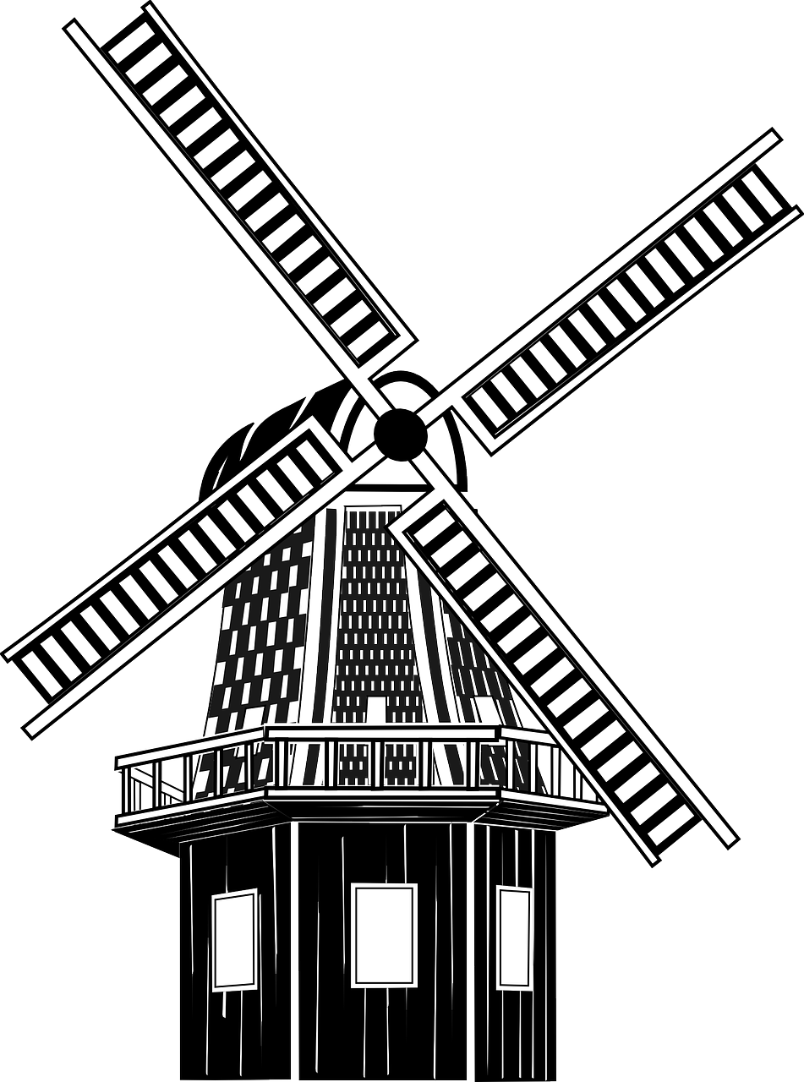
טחנת קמח- תחנת רוח
ציר
כנפיים (להבים)
מגדל גבוה
Image by OpenClipart-Vectors from Pixabay
Notes:
בתמונה שלפנינו אנו רואים טחנת רוח לטחינת קמח
שימו לב למבנה הטחנה:
* מגדל שבנוי לגובה רב שבו הרוחות חזקות יותר
* כנפיים שנקראים גם להבים לקליטת הרוח
* הכנפיים מסתובבות על ציר
* הרוח פוגעת בכנפיים והם מסתובבים

Slide 10
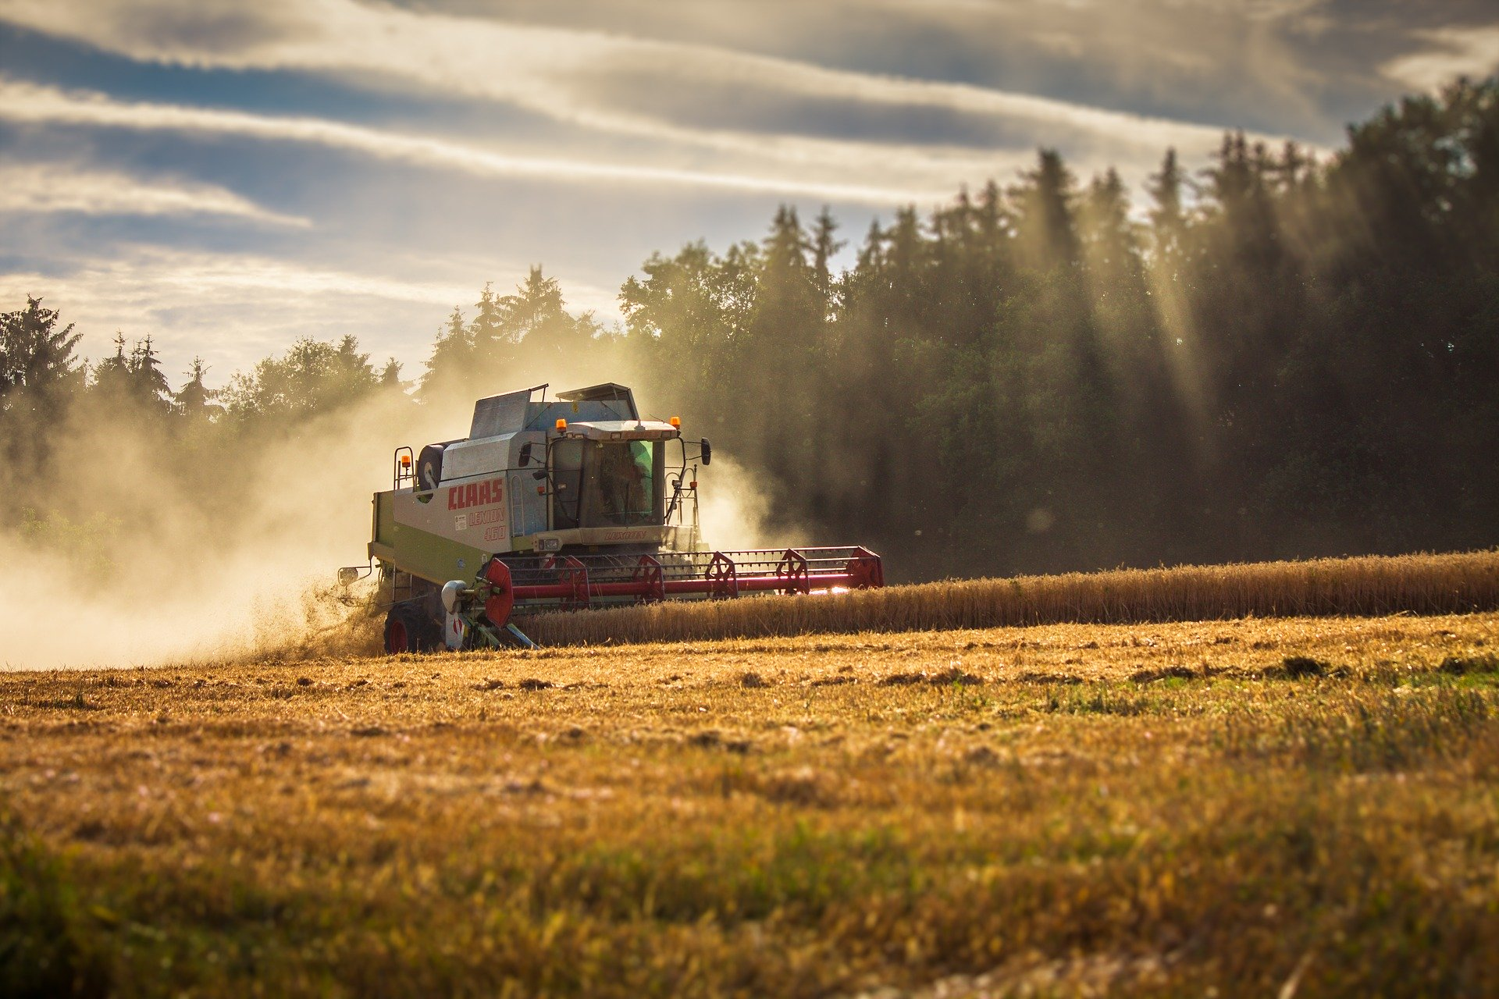
עכשיו קוראים קטע מידע-פסקה שלישית
היום ישנן מכונות מְשׁוּכְלָלוֹת לטחינת החיטה. הן מסוגלות להפריד את גַּרְגֵּר החיטה מן הקליפה שלו, לטחון אותו לקמח, וּלְנַפּוֹת את הקמח כדי לְהָפְכוֹ לְלָבָן וְצָחוֹר, ללא כל לכלוך וַחֲרָקִים. בזכות המכונות המשוכללות נטחנות כמויות אַדִּירוֹת של חיטה בזמן קצר..
Image by Thilo Becker from Pixabay
Notes:
בפיסקה הבאה נקרא על טחינת החיטה בימינו.
כפי שאתם רואים- הפיסקה פותחת במילה היום
(קורא)

Slide 11
עכשיו עורכים השוואה
טחינת החיטה בימים עברו והיום- השוואה
היום
מכונות משוכללות
הן מפרידות את גרגר החיטה מהקליפה
הן טוחנות את הגרגרים לקמח
הן מנפות את הקמח
כמויות אדירות של חיטה נטחנות בזמן קצר
בימים עברו
החיטה נטחנה בטחנת קמח שנקראה גם טחנת רוח
הכנפיים נעו בכוח הרוח
זמן רב נמשך עד לקבלת כמויות גדולות של קמח
Notes:
אחרי שקראנו איך איך טחנו גרגרי חיטה בעבר וראינו את מבנה טחנת הרוח וגם קראנו איך טוחנים חיטה בימינו
נשווה את שתי הדרכים:
בעבר: החיטה נטחנה בטחנת קמח שנקראה טחנת רוח------ הכנפיים נעו בכוח הרוח------ זמן רב היה עד לקבלת כמויות גדולות של קמח
היום: המכונות משוכללות----- הן מפרידות את גרגר החיטה מהקליפה----- הן טוחנות את הגרגרים לקמח---- הן מנפות את הקמח----- כמויות אדירות של חיטה נטחנות בזמן קצר

Slide 12
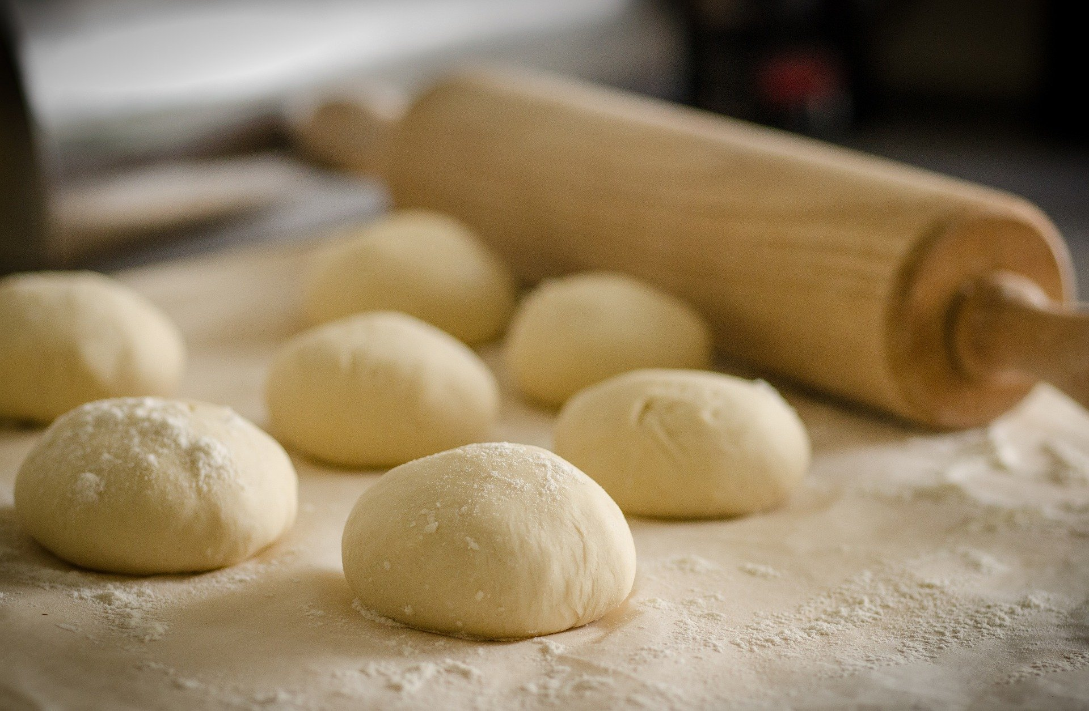
עכשיו קוראים קטע מידע-פסקה שלישית
את הקמח מערבבים במים וּבִמְעַט מלח ומכינים בצק. כדי שהבצק יִתְפּח, מוסיפים לו שְׁמָרִים. השמרים הם פטריות אשר במגע עם הבצק הן גְּדֵלות ומתפתחות. בְּתַהֲלִיךְ הנקרא תְּסִיסָה משתחרר גַּז מן השמרים. הגז גורם לבצק לִתְפּוֹחַ, וכך נוצרות הַנַּקְבּוּבִיוֹת הנראות בִּפְרוּסוֹת הלחם. מן הבצק יוצרים את צורות הלחם הרצויות, ומכניסים את הבצק לאפייה בתנור.
Image by Rudy and Peter Skitterians from Pixabay
Notes:
(קורא)

Slide 13
הקניית ידע- השמרים
השמרים הנְחוּצִים לַאֲפִיַּית לחם הם פִּטְרִיוֹת.
אנו מוסיפים אותם לבצק כדי שֶׁיִתְפַּח ויהיה אַוְרִירִי. השמרים מְפָרְקִים את הסוכר וכך מתחיל תהליך של תּסִיסָה.
בתהליך התסיסה נוצרות בּוּעוֹת. בועות אלה מוּכָּרוֹת לנו גם בְּמַשְׁקָאוֹת תוססים, משקאות מוגזים.
Notes:
בפיסקה הקודמת קראנו שהשמרים הם מרכיב חיוני וחשוב באפיית הלחם.
בואו נרחיב עוד קצת את הידע שלנו על השמרים. מהם בכלל אותם שמרים?
(קורא את המופיע בשקופית):
השמרים הנְחוּצִים לַאֲפִיַּית לחם הם פִּטְרִיוֹת.
אנו מוסיפים אותם לבצק כדי שֶׁיִתְפַּח ויהיה אַוְרִירִי.
השמרים מְפָרְקִים את הסוכר וכך מתחיל תהליך של תּסִיסָה.
בתהליך התסיסה נוצרות בּוּעוֹת.
בועות אלה מוּכָּרוֹת לנו גם בְּמַשְׁקָאוֹת תוססים, משקאות מוגזים.

Slide 14
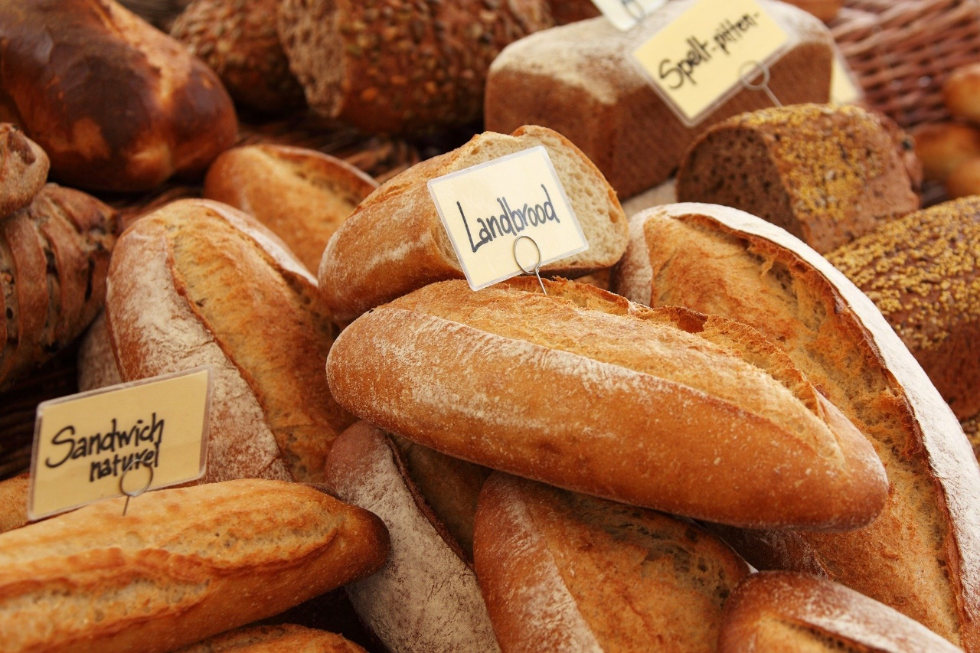
עכשיו קוראים קטע מידע-פסקה רביעית
במאפיות גדולות כִּיכְּרוֹת הלחם נָעוֹת בְּסֶרֶט נָע אל תוך תנורים גדולים וּמְשׁוּכְלָלִים.
במאפיות קטנות יש תנור פתוח, והאופה מניח את הבצק על הַמַּרְדֶּה. בעזרתו הוא מכניס בצק לתנור, ומוציא ממנו לחם אפוי.
Image by PublicDomainPictures from Pixabay
Notes:
(קורא)
שימו לב ילדים,
בפיסקה שקראנו עכשיו מופיעה מילה חדשה, המילה מרדה.
האופה מניח את הבצק על המרדה ובעזרתו הוא מכניס אותו לתנור החם
לפי ההקשר, ניתן להבין שמרדה זהו כלי.

Slide 15
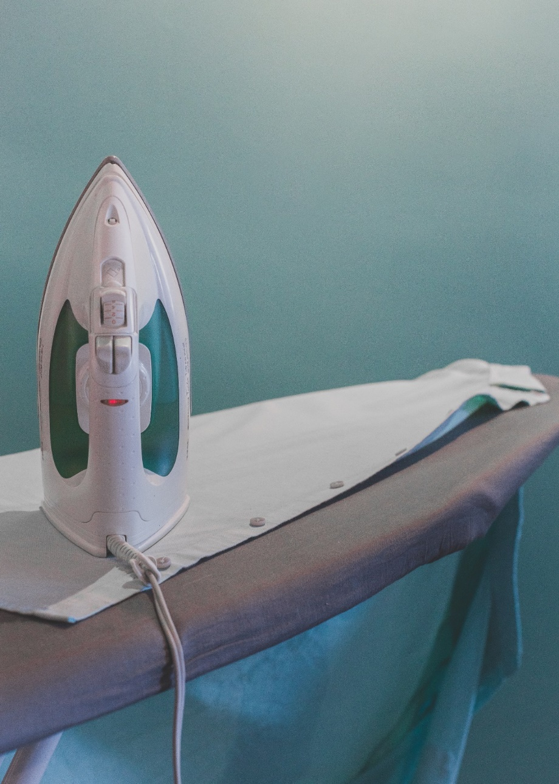
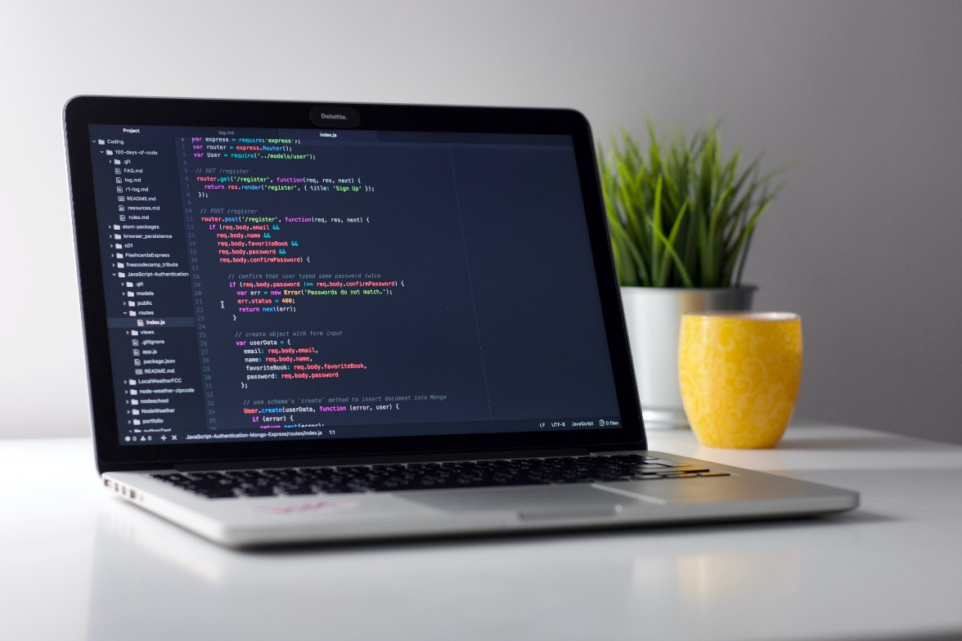
עכשיו לומדים- תבנית של מכשירים
מַרְדֶּה
מַזְרֵק
מַשְׁפֵּך
מַגְהֵץ
מַחְשֵׁב
מַחְבֵּט
מַקְלֵף
מַצְנֵם
Photo by Filip Mroz on Unsplash
Photo by Clément H on Unsplash
Notes:
ילדים,
הצורה שבה מנוקדת המילה מרדה-: פתח ולאחריו שווא ואח"כ סגול או צירה ובסיום המילה מופיע עיצור- דומה לאופן שבו מנקדים את המילים:
מזרק, משפך, מגהץ, מצנם, מחשב, מחבט, מקלף ועוד.
כל המילים הללו שייכות לאותה תבנית, לאותו משקל של מכשירים וכילים.
נסכם, הכילים או המכשירים: מרדה, מחשב, מזרק, משפך, מגהץ, מקלף, מחבט ומצנם שייכים לאותה תבנית ולכן הניקוד שלהן דומה ולפעמים ממש זהה

Slide 16
עכשיו לומדים
כיתבו ליד כל פעולה את החומר המתאים
הפעולה החומר
נִפּוּי ______
לִישָׁה ______
אֲפִיַָה ______
טְחִינָה ______
תְּסִיסָה ______
Notes:
ראינו שבתהליך יצור הלחם מבצעים פעולות בחומרים שונים.
כתבו במחברת ליד כל פעולה את החומר שעליו מבצעים את הפעולה.
אתן לכם דקה להשלמת המשימה.
(ממתין דקה)

Slide 17
עכשיו לומדים
הפעולה החומר
נִפּוּי קמח
לִישָׁה בצק
אֲפִיַָה לחם
טְחִינָה חיטה
תְּסִיסָה שמרים
Notes:
יפה מאוד
בואו נראה מה התשובות הנכונות. נתאים כל חומר לכל פעולה.
הפעולה- ניפוי החומר הוא קמח
לישה- מתאימה לבצק
אפייה- מתאימה ללחם
טחינה- מה טוחנים? חיטה לקמח. נכון
תסיסה- מתאימה לשמרים

Slide 18
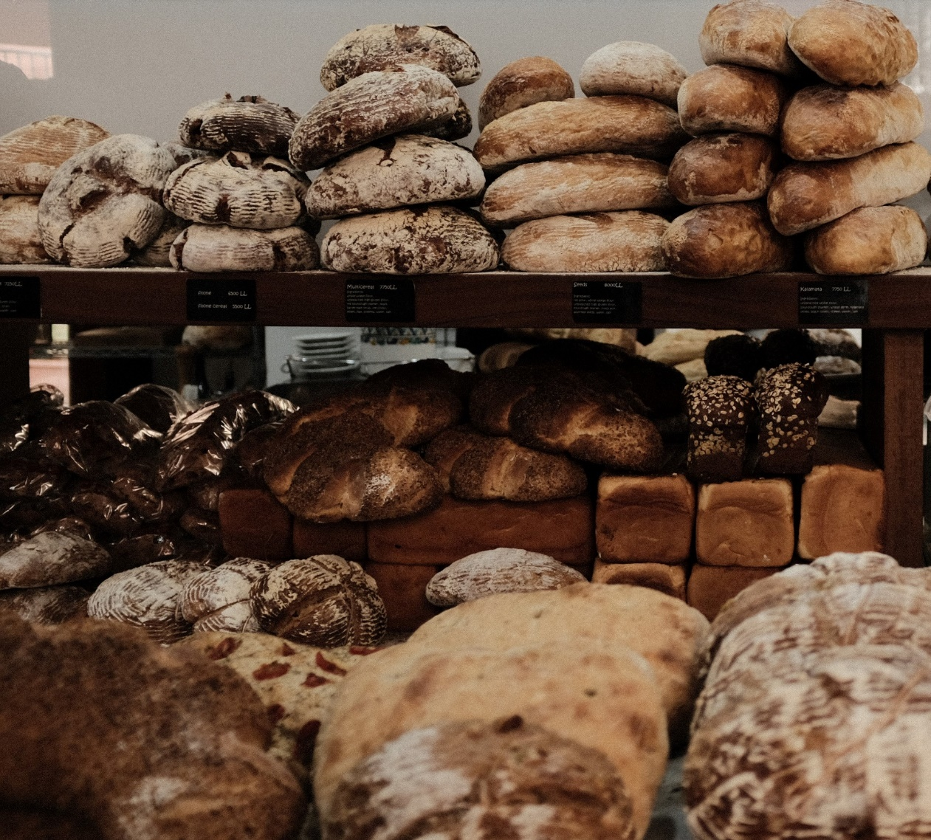
עכשיו לומדים- פעלים בזמן הווה
טוֹחֲנִים
מְעַרְבְּבִים
לשִׁים
מכינים כִּיכָּרוֹת
אוֹפִים
Photo by Peter Feghali on Unsplash
Notes:
ילדים, אנו רואים שכל הפעלים המופיעים בשקופית זו הם בזמן הווה.
אם כך, נלמד את הכלל שאומר שכל הפעלים המתארים פעולות חוזרות ומתמשכות יהיו בזמן הווה.
שימו לב שבפעלים הללו, הלקוחים מקטע המידע- לא מצוין מיהם האנשים שעושים את הפעולות הללו. מדוע?
כי הכותב רוצה להדגיש את הפעולות ולא את המבצעים

Slide 19
עכשיו קוראים קטע מידע-פסקה שלישית
היום ישנן מכונות משוכללות לטחינת החיטה. הן מסוגלות להפריד את גרגר החיטה מן הקליפה שלו, לטחון אותו לקמח, ולנפות את הקמח כדי להופכו ללבן וצחור, ללא כל לכלוך וחרקים. בזכות המכונות המשוכללות נטחנות כמויות אדירות של חיטה בזמן קצר.
את הקמח מערבבים במים ובמעט מלח ומכינים בצק. כדי שהבצק יתפח, מוסיפים לו שמרים. השמרים הם פטריות אשר במגע עם הבצק הן גדלות ומתפתחות. בתהליך הנקרא תסיסה משתחרר גז מן השמרים.
Notes:
מיצאו בקטע שלפניכם פעלים נוספים בזמן הווה וכיתבו במחברת
(ממתינים 2 דקות).
(כרגע, התלמידים מחפשים פעלים נוספים בזמן הווה ואתה ממתין)

Slide 20
עכשיו קוראים קטע מידע-פסקה שלישית
היום ישנן מכונות משוכללות לטחינת החיטה. הן מסוגלות להפריד את גרגר החיטה מן הקליפה שלו, לטחון אותו לקמח, ולנפות את הקמח כדי להופכו ללבן וצחור, ללא כל לכלוך וחרקים. בזכות המכונות המשוכללות נטחנות כמויות אדירות של חיטה בזמן קצר.
את הקמח מערבבים במים ובמעט מלח ומכינים בצק. כדי שהבצק יתפח, מוסיפים לו שמרים. השמרים הם פטריות אשר במגע עם הבצק הן גדלות ומתפתחות. בתהליך הנקרא תסיסה משתחרר גז מן השמרים.
Notes:
בואו נראה.
סימנתי עבורכם את כל הפעלים בקטע בזמן הווה.
שימו לב,
בכל הפעלים הללו לא מצוייןמיהו עושה הפעולה כי בקטע הזה יש חשיבות לפעולות ולא למבצע.

Slide 21
משימה לסיום: אופים לחם בבית
כתבו הוראות להכנת לחם.
התבססו על התהליך אותו למדנו.
Notes:
ילדים יקרים,
האם התנסיתם באפיית לחם או חלות?
אני מציע לכם לנסות זאת בבית.
כיתבו את המתכון במחברתכם ושתפו את חבריכם לכיתה

Slide 22
מסיימים ומסכמים
הכרנו את תהליך יצור הלחם
השווינו בין טחינת החיטה בימים עברו והיום
למדנו מילה חדשה: מַרְדֶּה
הכרנו את התבנית של מילים המציינות כלים ומכשירים והכרנו את צורת הניקוד שלהן
מצאנו בקטע פעלים בזמן הווה וראינו שזו צורה שמתאימה לתיאור של פעולות מתמשכות.
Notes:
ילדים יקרים, אנו מתקרבים לסיום. נסכם מה למדנו היום:
הכרנו את תהליך יצור הלחם
השווינו בין טחינת החיטה בימים עברו והיום
למדנו מילה חדשה- מרדה
הכרנו את התבנית של מילים המציינות כלים ומכשירים והכרנו את צורת הניקוד שלהן
מצאנו בקטע פעלים בזמן הווה וראינו שזו צורה המתאימה לתיאור של פעולות מתמשכות
קיבלנו משימת המשך והיא לאפות לחם בבית ולשתף את החברים במתכון
תודה שהצטרפתם לשיעור.
להתראות בשיעורים הבאים

